Slide 1
§6.2 万有引力定律·
引力质量与惯性质量
§6.2.1万有引力定律
1.引力思想的发展
是什么原因使行星在各自的轨道上绕日运动?
经过前人的努力，万有引力定律的思想准备 已经基本成熟，是牛顿建立了万有引力定律.

Slide 2
2.万有引力定律
设行星绕太阳作匀速圆周运动，从开普勒定律和牛顿运动定律出发论证万有引力定律.
由开普勒第三定律
行星向心加速
仅与施力物体(太阳)性质有关.

Slide 3
设月球绕地心运动，地球上物体和月球的向心加速度
C₂仅与施力物体(地球)性质有关.
设a_{n}是由相互作用力引起并与该力成正比，则有
由牛顿第三定律施力是相互的。所以C 应与两物体性质有关。用m₁ 和m₂ 分别表征各物体有引力作 用的性质，称引力质量.所以

Slide 4
引入比例常数G
——万有引力定律
任何两物体间均存在相互吸引力. 若物体可视作质点，则二质点的相互引力F 沿二质点的连线作用.
m₁
m₂
万有引力定律本来是对质点而言的，但可证明，对于两个质量均匀分布的球体，它们之间的万有引力也可用此定律计算.

Slide 5
若物体的线度与它们间的距离可相比拟时，这时物体不能视作质点，需将物体分成许多小部分，使每一部分都能视作质点，利用上式求出物体1各小部分与物体2各小部分之间的引力，每个物体所受的引力等于其各部分所受引力的矢量和.
用“分割”方法计算两物体间的万有引力.

Slide 6
万有引力定律最初在地球—月球系统得到检验.
设月球在地球表面，受万有引力
月球在轨道受万有引力应约为
月球在轨道上因受地球引力得到的加速度为
也是月球环绕地球的向心加速度.

Slide 7
又由牛顿定律
与引力推算结果一致 .
应用万有引力定律取得成功的例子. 解释天体现象如哈雷彗星、地球的扁形，预测海王星、冥王星等.

Slide 8
§6.2.2 引力质量与惯性质量
引力质量——引力大小的量度.
引力质量和作为惯性大小量度的惯性质量含义并不相同. 最简单的实验是在地面同一地点测定各种物体的重力加速度.
二者之间的关系？
引力质量为m₁的物体受地球的引力为

Slide 9
引力质量为m₂的物体受地球的引力为
在同一地点，二质自由下落加速度分别为g₁和g₂
由牛顿第二定律有
实验表明,同一地点各种物体的重力加速度相等,即
代入上式得

Slide 10
选适当G值可使
即惯性质量与引力质量等价.
关键是同一地点各种物体的重力加速度是否相等？
牛顿单摆实验
更精确的实验证明是厄缶实验及以后的改进实验.

Slide 11
§6.2.4 地球自转对重量的影响
若将地球视为惯性系，物体重力即是地球与物体的万有引力.
地球不是严格的惯性系，物体重力是地球万有引力与离心惯性力的矢量和.
1. 重力偏离引力的角度
将质量为m的质点悬挂于线的末端且相对于地球静止.受力如下页图所示.
平衡方程
重力

Slide 12
离心惯性力
R
如图由正弦定理
O

Slide 13
α 很小,
2. 重力与纬度的关系
且

Slide 14
但W相差很小
所以引力是重力的主要成分.因引力与重力角度和大小都相差很小,因而
故可将地球视为惯性系.

Slide 15
§6.2.3 引力常数的测量
英国卡文迪什(H.Cavendish)利用扭称测得
1991年舒尔(J.Schurr)报道为
1999年华中科技大学罗俊领导的引力实验室利用扭摆测得

Slide 16
§6.2.5 牛顿万有引力定律的适用范围
牛顿引力定律不能解释水星轨道的旋进，需用广义相对论解释之.
万有引力是超距作用，还是通过引力场作用? 电磁场是以光子为媒介. 引力场呢？是以引力子为媒介？引力子为何物？尚在探索.
近日点
太阳
水星
由于旋进，火星
绕日轨道不再封闭

Slide 17
牛顿万有引力定律适用于——弱场低速.
数学式
R_{g}是引力半径
c是光速， m是产生引力场球体质量.
用R表示产生引力场球体半径，
可用牛顿万有引力定律
太阳
可用牛顿万有引力定律,
白矮星
可用牛顿万有引力定律,
中子星
用广义相对论.

Slide 18
§6.3 引力势能
§6.3 1 引力势能
§6.3.2 三种宇宙速度

Slide 19
§6.3 引力势能
§6.3 1 引力势能
设质点m´ 在m 的引力场中从r₀ 处运动到r 处，
万有引力的功
作功仅与起始位 置有关，是保守力.

Slide 20
§6.3.2 三种宇宙速度
以下计算均不计空气阻力等次要因素.
第一宇宙速度——物体可以环绕地球表面运行所需的最小速度(环绕速度).

Slide 21
第二宇宙速度——逃脱地球引力所需要的从地面出发的最小速度(脱离速度).
第二宇宙速度与第一宇宙速度的关系是

Slide 22
第三宇宙速度——是使物体脱离太阳系所需的最小 速度(逃逸速度).
设质点以第三宇宙速度抛出时，其动能为
这个动能包含两部分，即脱离地球引力所需的动能E_{k1} 和脱离太阳系所需的动能 E_{k2} ：
而

Slide 23
求脱离太阳系所需的动能 E_{k2}.
地球公转动速率
质点脱离太阳引力所需速率应该是
设准备飞出太阳系的质点的发射方向与地球公转的方向相同，射出的质点在离开地球时相对地球速率为
与此相对的动能为

Slide 24
既能摆脱地球引力又能摆脱太阳引力所需要的总能为
即
第三宇宙速度

Slide 25
例6-3 质量为m的空间站 沿半径为 r的圆周绕月运动.在圆轨道P
点向前发射一质量m1的物体以使空间站在月球表面登陆。
求m1的发射速度v1(已知月球质量mm半径Rm)
月球
空间站发射m1的物体,轨道切线方向动量守恒
p
空间站在新椭圆轨道，对月球中心点角动量守恒
空间站在新椭圆轨道，机械能守恒

Slide 26
例6-2 人造卫星绕地球作圆周运动，受空气摩擦阻力，卫星速度和轨道半径如何变化？
卫星受空气摩擦阻力，阻力的元功

Slide 27
第七章 刚体力学
§7.1 刚体运动的描述
§7.1.1 刚体的平动
§7.1.2 刚体绕固定轴的转动
§7.1.3 角速度矢量
§7.1.4 刚体的平面运动

Slide 28
第七章 刚体力学
刚体——是受力时不改变形状和体积的物体. 是理
想模型.
(1)是一个质点组（刚体可以看成由许多质点
组成，每一个质点叫做刚体的一个质元.）
特点
(2)组内任意两点间的距离保持不变.

Slide 29
§7.1 刚体运动的描述
§7.1.1 刚体的平动
O
动画演示
平动——刚体运动时,刚体内任一直线恒保持平行的
运动.

Slide 30
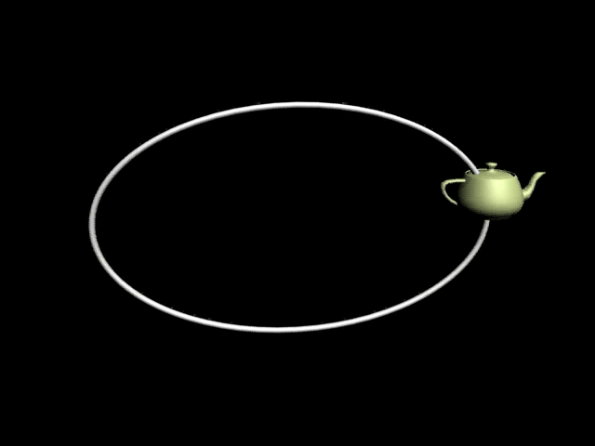

Slide 31
取参考点O
O
结论：刚体平动时,其上各点具有相同的速度、加速度及相同的轨迹.可用一个质点的运动代替刚体的运动.

Slide 32
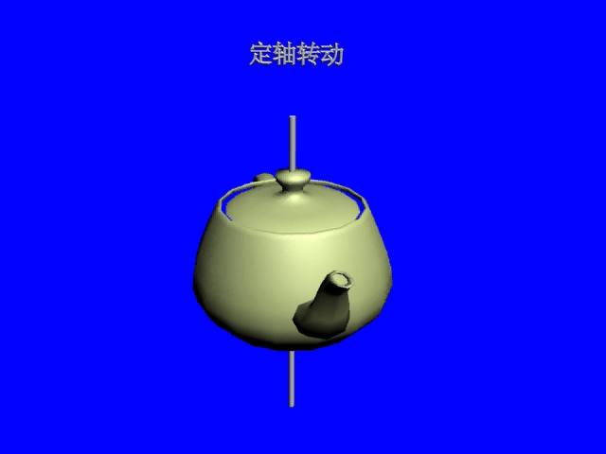
§7.1.2刚体绕固定轴的转动
转动：刚体运动时,其上各质元都绕同一直线作圆周运动.这种运动称转动.该直线称为转轴.若转轴不动，称定轴转动.
O’
O
1.定轴转动特征
(1)刚体上各点都在垂直于固定轴的平面内(转动平面)做圆周运动.其圆心都在一条固定不动的直线(转轴)上.
(2)刚体上各点到转轴的垂直线在同样的时间内所转过的角度都相同.因而用角量描述刚体的运动.

Slide 33
2. 定轴转动的描述
(1) 角坐标θ
θ 称角位置或角坐标.规定逆时针转向θ 为正.
p
x
O
刚体定轴转动
的运动学方程
θ = θ (t)
p
(2) 角位移Δθ
x
θ 为 Δt时间内刚体所转过的角度.
O

Slide 34
(3) 角速度
P(t+Δt )
角速度
θ +Δθ
P(t)
x
在定轴转动中,转向只可能有两个方向.取逆时针转动ω >0，顺时针转动ω < 0.
O
每分转n转
(4) 角加速度
角加速度
α可正可负, 当ω与α 同号时,转动加快,异号时减慢.

Slide 35
(5)刚体定轴转动运动方程
匀速转动ω =常量
匀变速转动 α =常量
与质点匀变速直线运动公式相对应.

Slide 36
(6) 角量与线量的关系
线量——质点做圆周运动的位移r、速度v、加速度a
角量——描述刚体转动整体运动的
弧长
y
线速度
切向加速度
r
s
x
O
法向加速度
注: r 的原点必须在转轴上.

Slide 37

角量与线量的矢量关系式为
P
α
O

Slide 38
§7.1.3角速度矢量
角速度是矢量，其方向沿转轴且与刚体转动方向成右手螺旋系统.
O
若刚体同时参与两个轴的转动，则合成角速度按平行四边形法则进行合成.
注：角速度总是与无限小角位移相联系,无限小角位移是矢量,所以角速度也是矢量.而有限角位移不是矢量.
O

Slide 39
角速度和角加速度在直角坐标系的正交分解式为
其中
刚体作定轴转动，令转轴与 z 轴重合，
有

Slide 40
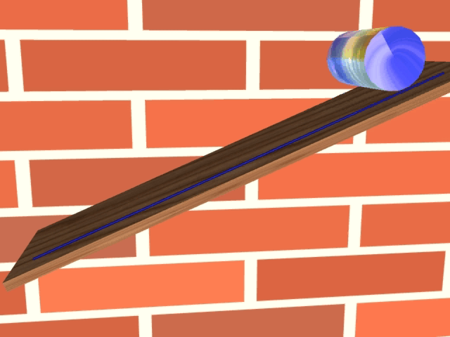
§7.1.4刚体的平面运动
刚体的平面运动——刚体内所有的点都平行于某一平面而运动. 如车轮滚动等.
动画演示

Slide 41
1.刚体的平面运动特点：
(1)每一质元轨迹都是一条平面曲线，质心始终落在 一个平面上.
(2)转轴总是保持平行，并与固定平面垂直.
(3)刚体内垂直于固定平面的直线上的各点，运动状
况都相同.
(4)可用与固定平面平行的平面在刚体内截出一平面
图形来代表刚体.

Slide 42
2. 定轴转动的描述
(1) 角坐标θ
θ 称角位置或角坐标.规定逆时针转向θ 为正.
p
x
O
刚体定轴转动
的运动学方程
θ = θ (t)
p
(2) 角位移Δθ
x
θ 为 Δt时间内刚体所转过的角度.
O

Slide 43

2. 平面运动的方程
建立坐标系Oxyz，使平面图形在Oxyz面内, z轴与屏幕垂直.
1
2
A
A
θ
A
A´
B
B
2´
B
在平面上任取一点B，称为基点，以基点B为原点建各坐标轴平行于Oxyz的动坐标系Bx´y´z´.
刚体平面运动 = B点平动 + 绕B点轴转动

Slide 44
3. 平面运动的刚体上任意一点的速度
平面上A点相对于Oxyz系的位置矢量
刚体绕过基点的角速度

Slide 45
4.无滑滚动(纯滚动)条件
(1)有滑动滚动和无滑动滚动
有滑滚动——接触面之间有相对滑动的滚动(摩擦力不够大).
无滑滚动——接触面之间无相对滑动的滚动(摩擦力足够
大) 也称纯滚动.
无滑滚动条件:
[证] 以圆柱体中心轴线上一点C为基点,则边缘上一点
当边缘上一点P与支承面接触的瞬时，

Slide 46
x
A
C
y
P
O
实际上,当柱体绕中心转动,其中心轴前进的距离
r
C
微分
y
2πr

Slide 47
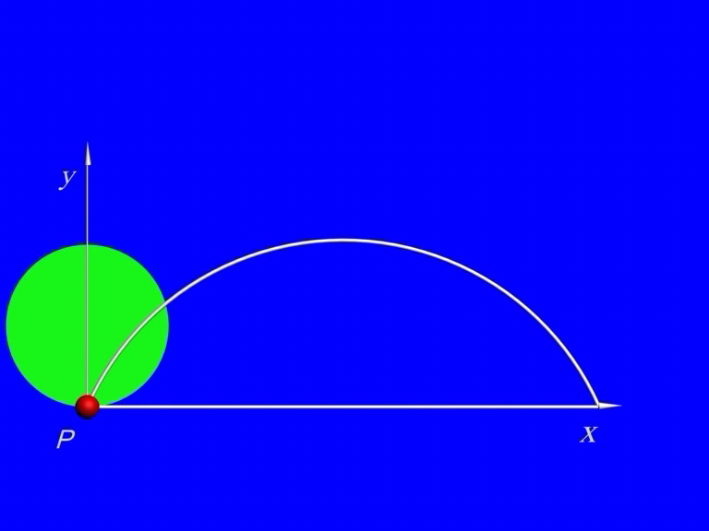

Slide 48
§7.2 刚体的动量和质心运动定理
§7.2.1 刚体的质心
§7.2.2 刚体的动量和质心运动定理

Slide 49
§7.2 刚体的动量和质心运动定理
§7.2.1 刚体的质心
在O-xyz坐标中，质点系的质心坐标为
刚体是特殊质点系，上述各式同样适用于刚体.
对质量连续分布的刚体,

Slide 50
引入体密度ρ
均质物体

Slide 51
[例题1]求质量均匀，半径为R的半球的质心位置.
[解] 设半球的密度为ρ，将半球分割成许多厚为dx的圆片，任取其一
y
y
R
x
O
z
由对称性得

Slide 52
[例题2] 在半径为R的均质等厚大圆板的一侧挖掉半径为R/2的小圆板,大小圆板相切,如图所示.求余下部分的质心.
[解] 由对称性，y_{c}= 0
y
设平板面密度为σ,
大圆板
O
x
小圆板
余下部分

Slide 53
§7.2.2 刚体的动量和质心运动定理
刚体动量
质心运动定律
刚体的总质量
质心加速度
刚体所受的外力矢量和

Slide 54
[例题3]一圆盘形均质飞轮质量为m=5.0kg，半径为r=0.15m,转速为n=400r/min.飞轮作匀速转动.飞轮质心距转轴d=0.001m，求飞轮作用于轴承的压力.计入飞轮质量但不考虑飞轮重量（这意味着仅计算由于飞轮的转动使轴承受到的压力，不考虑飞轮所受重力对该压力的影响）.
[解]
根据质心运动定理

